Slide 1
NAT Forwarding
Redes II

Slide 2
NAT Forwarding
También conocido como Port Forwarding
Permite que un dispositivo o red interna con direcciones IP privadas pueda comunicarse con redes externas (como Internet) utilizando una única dirección IP pública.
Esto es útil en redes con pocos recursos de IP públicas o cuando se necesita exponer servicios internos a redes externas.

Slide 3
Configuración de NAT Forwarding
Para redirigir el tráfico desde la IP pública y puerto específico hacia un dispositivo interno, se debe utilizar el siguiente comando de NAT estático.
Ejemplo: Supongamos que tenemos un servidor web en la red interna (192.168.1.100) y queremos redirigir el tráfico HTTP (puerto 80) que llegue a la IP pública 200.1.1.2 hacia este servidor:

Slide 4
Configuración de NAT Forwarding
Router(config)# ip nat inside source static tcp 192.168.1.100 80 200.1.1.2 80
Este comando significa lo siguiente:
192.168.1.100: IP del servidor web en la red interna.
80: Puerto del servidor web (HTTP).
200.1.1.2: IP pública del router.
8081: Puerto de acceso externo que será redirigido (HTTP).

Slide 5
Ruteo Avanzado
Redes II

Slide 6
Redistribución de rutas
Al utilizar un protocolo de enrutamiento dinámico como OSPF o EIGRP , es posible utilizar el comando network o el comando redistribute connected para "inyectar" las redes conectadas directamente en el protocolo de enrutamiento.
El método que utilice dependerá de lo que desee lograr.

Slide 7
Comando network
Propósito: network se utiliza principalmente dentro de una configuración de protocolo de enrutamiento para especificar qué interfaces o redes IPv4 o IPv6 deben participar en ese protocolo de enrutamiento en particular.
Efecto: cuando se especifica una red mediante network, el enrutador comenzará a enviar y recibir actualizaciones de enrutamiento en las interfaces que pertenecen a esa red especificada. Además, el enrutador anunciará esa red a sus vecinos.
Ejemplo: si está configurando OSPF en un enrutador y desea que la red 192.168.1.0/24 participe en OSPF, deberá utilizar:
router ospf 1
network 192.168.1.0 0.0.0.255 area 0

Slide 8
Comando redistribute connected
Propósito: este comando se utiliza dentro de una configuración de protocolo de enrutamiento para inyectar rutas para redes conectadas directamente en el protocolo de enrutamiento. Esto se utiliza normalmente cuando se desea compartir una ruta conectada con otros enrutadores que participan en el protocolo de enrutamiento dinámico, especialmente si esa ruta conectada aún no está siendo anunciada con network en el protocolo de enrutamiento.
Efecto: Las rutas conectadas directamente (es decir, las rutas para redes con las que el enrutador tiene una conexión física o lógica directa) se inyectan en la tabla de enrutamiento del protocolo de enrutamiento dinámico. Estas rutas se anunciarán a otros enrutadores que participan en ese protocolo.
Ejemplo: si tiene una red conectada directamente (digamos 10.1.1.0/24 en la interfaz GigabitEthernet0/1) y desea redistribuirla en OSPF:
router ospf 1
redistribute connected subnets
La palabra “subnets” garantiza que incluso las subredes de distribuyan (no solo las redes classful)

Slide 9
redistribute vs network
network involucra directamente una interfaz o un conjunto de interfaces en el protocolo de enrutamiento dinámico. network solo anunciará las redes especificadas por el comando. Las interfaces correspondientes a esas redes participarán activamente en la creación de adyacencias vecinas. Esta opción es más granular, ya que puede elegir qué redes anunciar.
redistribute connected toma rutas conectadas directamente ya existentes y las inyecta en el protocolo de enrutamiento dinámico, lo que permite que se anuncien a los vecinos. Las interfaces correspondientes a esas redes no participarán activamente en las operaciones del protocolo de enrutamiento . Esta opción es menos granular, ya que no le permite elegir qué rutas conectadas inyectar, a menos que utilice un route-map u otro proceso de filtrado.

Slide 10
Redistribución de protocolos
Redistribución de protocolos es el proceso mediante el cual un protocolo de ruteo transfiere rutas aprendidas a otro protocolo de ruteo.
Por qué se necesita realizar redistribución de rutas:
Redes con múltiples áreas o dominios administrativos.
Migración de un protocolo de ruteo a otro.
Interconectar redes que usan diferentes protocolos de ruteo.

Slide 11
Protocolos de ruteo dinámico
RIPv2 (Routing Information Protocol versión 2):
Tipo: Vector de distancia.
Métrica: Saltos (Hops).
Propagación de rutas cada 30 segundos.
Máximo de saltos: 15.

Slide 12
Protocolos de ruteo dinámico
EIGRP (Enhanced Interior Gateway Routing Protocol):
Tipo: Vector de distancia avanzado.
Métrica: Ancho de banda, retardo, carga, confiabilidad.
Rápida convergencia y soporte para VLSM.

Slide 13
Protocolos de ruteo dinámico
OSPF (Open Shortest Path First):
Tipo: Link-State.
Métrica: Costo basado en ancho de banda.
Divide la red en áreas para escalabilidad.

Slide 14
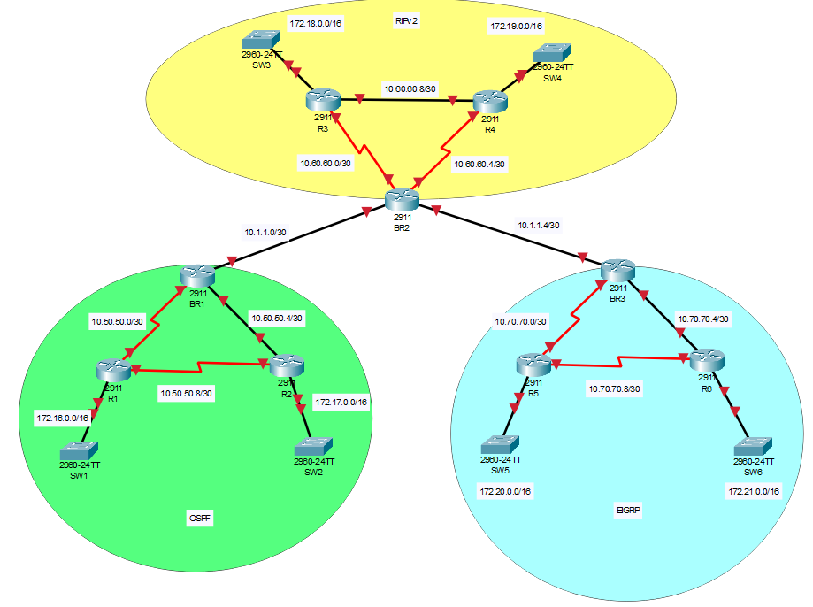

Slide 15
Consideraciones Importantes en la Redistribución
Métricas: Cada protocolo utiliza diferentes métricas, por lo que es esencial ajustar la métrica cuando se redistribuyen rutas.
Bucles de ruteo: Cuando dos o más protocolos redistribuyen rutas entre sí, pueden generarse bucles si no se toman precauciones (ej. rutas filtradas).
Filtrado de rutas: Es necesario evitar redistribuir todas las rutas para prevenir problemas de rendimiento o de topología.

Slide 16
Redistribuir rutas OSPF en EIGRP
Router(config)# router eigrp 1
Router(config-router)# redistribute ospf 1 metric 10000 100 255 1 1500

Slide 17
Redistribuir rutas EIGRP en OSPF
Router(config)# router ospf 1
Router(config-router)# redistribute eigrp 1 subnets

Slide 18
Redistribuir rutas OSPF en RIPv2:
Router(config)# router rip
Router(config-router)# version 2
Router(config-router)# redistribute ospf 1 metric 2

Slide 19
Redistribuir rutas RIPv2 en OSPF
Router(config)# router ospf 1
Router(config-router)# redistribute rip subnets

Slide 20
Redistribuir rutas EIGRP en RIPv2
Router(config)# router rip
Router(config-router)# version 2
Router(config-router)# redistribute eigrp 1 metric 1

Slide 21
Redistribuir rutas RIPv2 en EIGRP
Router(config)# router eigrp 1
Router(config-router)# redistribute rip metric 10000 100 255 1 1500

Slide 22
Ajuste de Métricas en Redistribución
Al redistribuir rutas entre diferentes protocolos, es necesario definir la métrica inicial para el protocolo receptor, ya que cada protocolo usa métricas distintas.
Ejemplo para EIGRP:
Router(config-router)# redistribute ospf 1 metric 10000 100 255 1 1500
Donde:
10000: Ancho de banda.
100: Retardo.
255: Confiabilidad.
1: Carga.
1500: MTU.

Slide 23
Métricas en OSPF
Característica | Métrica Tipo 1 (E1) | Métrica Tipo 2 (E2)
Costo considerado | Suma de costo interno + externo | Solo el costo externo
Comportamiento | Dinámico, varía según la topología | Estático, no cambia con la topología
Mejor para | Redes donde el costo interno es importante | Redes donde solo el costo externo importa
Selección de ruta | Se prefiere si ambas rutas (E1 y E2) existen hacia el mismo destino | Se prefiere E1 si ambas están disponibles

Slide 24
Selección de Rutas en OSPF
Cuando una ruta E1 y una E2 tienen el mismo destino, OSPF siempre preferirá la ruta E1 porque toma en cuenta el costo interno, lo que hace que el cálculo sea más preciso en términos de rendimiento y optimización de la red.
Si solo hay rutas E2 hacia un destino, entonces OSPF seleccionará la que tenga la métrica externa más baja, sin considerar el costo interno.

Slide 25
Evitar Bucles de Ruteo
Filtrar rutas para evitar que rutas ya redistribuidas vuelvan al dominio de origen.
Redistribución selectiva: Usar ACLs, Route-maps o prefijos para filtrar rutas específicas.
Rutas preferidas: Configurar métricas adecuadamente para evitar que un protocolo prefiera una ruta incorrecta.

